Slide 1
VENTANA SWAP Y ASEGURAMIENTO DE CALIDAD
(Wireless Network)
(SWAP UO&PS MOVISTAR)
(E347)
(NUEVO CONTRY)
FECHA: (14/04/2015)

Slide 2
ADVERTENCIA (Empresas Cooperadoras)
La fecha de este registro debe coincidir con la fecha del reporte de self–inspection realizado al momento de culminar la instalación.
Se deben poner el nombre del proyecto y el nombre del sitio auditado.
Se debe realizar una descripción clara de los equipos y materiales instalados en dicho sitio.
No se deben borrar las diapositivas de este registro.
No se deben borrar los enunciados de las diapositivas de este registro.
Se deben realizar las observaciones correspondientes en cada diapositiva.
Si alguna diapositiva no es necesaria para el proceso de instalación, se debe realizar una observación clara del por qué no se usa dicho slide.
Si se hace necesario poner más fotos para realizar una perfecta descripción de lo instalado, se deben agregar las diapositivas necesarias donde corresponda.
Las imágenes en este registro deben mostrar información precisa de lo requerido en cada enunciado.
No deben existir fotos similares en los reportes. Las fotos deben pertenecer al sitio auditado.
Las instalaciones deben cumplir con el estándar de calidad estipulado. La veracidad de la información de dichas instalaciones será verificada con el análisis de los registros entregados.
Si se encuentran errores de instalación en este reporte, la empresa cooperadora deberá realizar las correcciones pertinentes y realizar nuevamente el registro fotográfico.
Según el desarrollo de los reportes self - inpection y registro fotográfico, se le firmarán a la empresa cooperadora los PCAF o no.
El desarrollo de los reportes debe ser objetivo.
Se deben poner siempre las fotos mínimas exigidas en cada slide.
Si el documento no cumple con lo anteriormente enunciado, el reporte será de vuelto para que la empresa cooperadora vuelva a realizarlo con las correcciones exigidas.
Page <number>

Slide 3
DESCRIPCIÓN DE LA INSTALACIÓN
SE REALIZA INSTALACION DE UMTS EN 850 & 1900 DE:
Se realiza migración de equipos RF Nokia a equipos Huawei.
Page <number>

Slide 4
NOMBRE DEL PERSONAL A CARGO DE LA INSTALACIÓN EN EL SITIO CON SUS NÚMEROS TELEFÓNICOS
EL OBJETIVO ES PODER ESTABLECER UNA COMUNICACIÓN DIRECTA CON EL PERSONAL DE INSTALACIÓN DE SU COMPAÑÍA, PARA PODERNOS GUIAR A TRAVÉS DE LOS PROCESOS DE INSTALACIÓN Y GARANTIZAR QUE LAS INSTALACIONES NO TENGAN ERRORES DURANTE EL PROCESO.
NOMBRE TELEFONO E-MAIL
ERICK HAMON 3168334932 erickhamon01@hotmail.com
OSCAR HERNANDEZ 3176687750 alberto.hernandez@signsas.com
NOMBRE DEL PM DE HUAWEI ENCARGADO DEL PROYECTO EN MENCIÓN:
Carlos Eduardo Vega
Page <number>

Slide 5
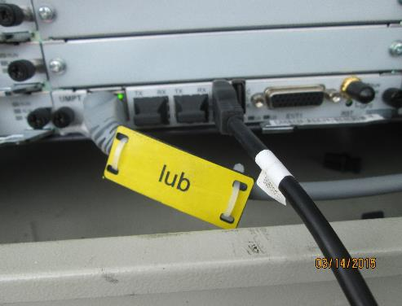

CABLE DE TRANSMISIÓN UMTS (Dentro del rack)
El cable de señal y su conector deben pasar la prueba de continuidad. El cable debe ser tendido por coraza de 1’’ hasta el sitio en el que se encuentra el equipo de transmisión instalado por el cliente.
CONEXIÓN CABLE DE TRANSMISIÓN EN LA TARJETA WMPT DE LA BBU
CONEXIÓN DEL LOOP ENTRE LA TARJETA WMPT Y LA TARJETA UFLP DE LA BBU
OBSERVACIONES:
Page <number>

Slide 6
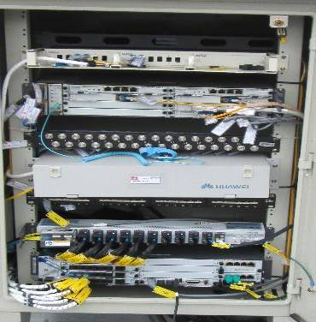
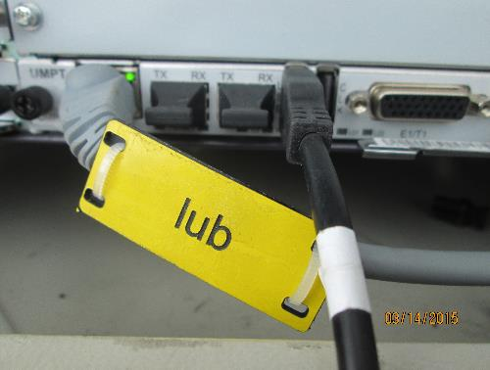
CABLE DE TRANSMISIÓN UMTS (Dentro del rack)
El cable de señal y su conector deben pasar la prueba de continuidad. El cable debe ser tendido por coraza de 1’’ hasta el sitio en el que se encuentra el equipo de transmisión instalado por el cliente.
RECORRIDO DEL CABLE TRANSMISIÓN DENTRO DEL RACK
RECORRIDO DEL CABLE TRANSMISIÓN DENTRO DEL RACK
OBSERVACIONES:
Page <number>

Slide 7

CABLE DE TRANSMISIÓN UMTS (Fuera del rack)
El cable de señal y su conector deben pasar la prueba de continuidad. El cable debe ser tendido por coraza de 1’’ hasta el sitio en el que se encuentra el equipo de transmisión instalado por el cliente.
RECORRIDO DEL CABLE TRANSMISIÓN POR LA CORAZA
RECORRIDO DEL CABLE TRANSMISIÓN POR LA CORAZA
OBSERVACIONES:
Page <number>

Slide 8
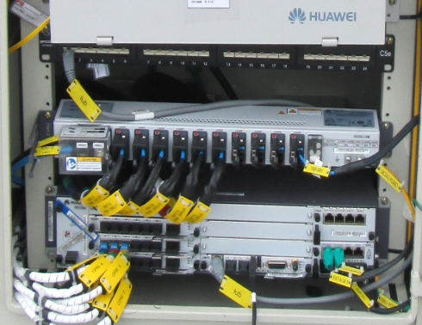
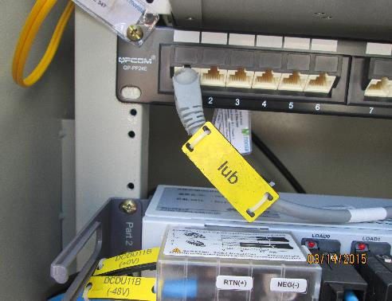
CABLE DE TRANSMISIÓN UMTS (Dentro del equipo de TX)
El cable de señal y su conector deben pasar la prueba de continuidad. El cable debe ser tendido por coraza de 1’’ hasta el sitio en el que se encuentra el equipo de transmisión instalado por el cliente.
LLEGADA DEL CABLE DE TRANSMISIÓN AL EQUIPO DE TX
CONEXIÓN DEL CABLE DE TRANSMISIÓN EN EL EQUIPO DE TX
OBSERVACIONES:
Page <number>

Slide 9
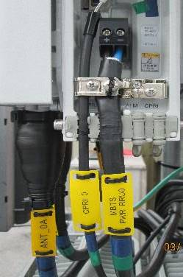
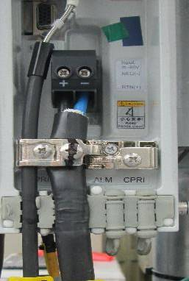
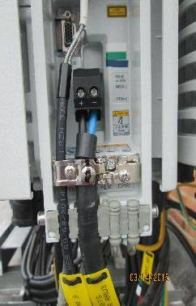
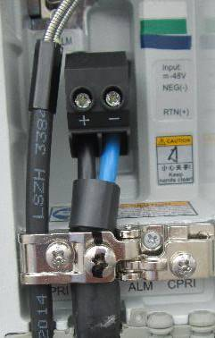
ENERGÍA DC RRU (En las RRUs)
Los cables de energía DC y el cable de tierra deben estar conectados en una forma correcta y confiable. Cada terminal debe estar protegida con su respectivo termoencogible. La malla de tierra debe estar haciendo contacto con la abrazadera al chasis de la RRU.
MALLA CABLE DC A LA ABRAZADERA RRU1 850MHZ
CABLE DC INSTALADO EN LA RRU 1 (1900Mhz)
MALLA CABLE DC A LA ABRAZADERA RRU1 1900MHZ
CABLE DC INSTALADO EN LA RRU 1 (850Mhz)
OBSERVACIONES:
Page <number>

Slide 10
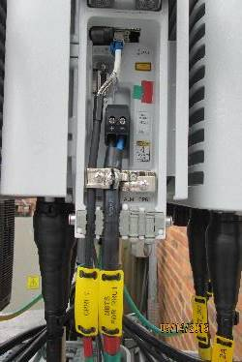
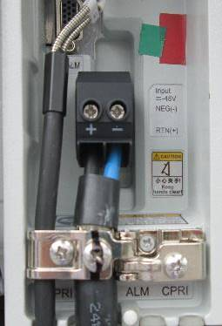
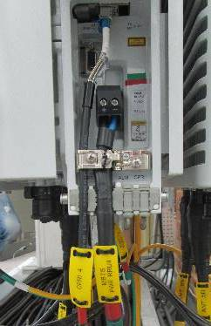
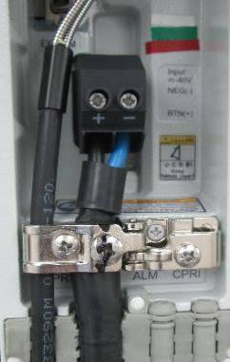
ENERGÍA DC RRU (En las RRUs)
Los cables de energía DC y el cable de tierra deben estar conectados en una forma correcta y confiable. Cada terminal debe estar protegida con su respectivo termoencogible. La malla de tierra debe estar haciendo contacto con la abrazadera al chasis de la RRU.
MALLA CABLE DC A LA ABRAZADERA RRU2 850MHZ
CABLE DC INSTALADO EN LA RRU 2 (1900Mhz)
MALLA CABLE DC A LA ABRAZADERA RRU2 1900MHZ
CABLE DC INSTALADO EN LA RRU 2 (850Mhz)
OBSERVACIONES:
Page <number>

Slide 11
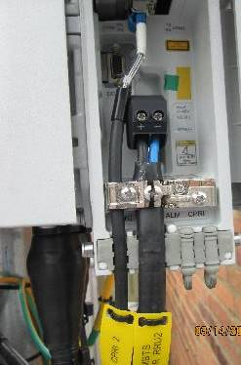
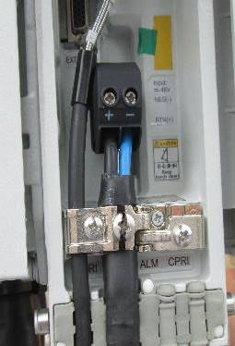
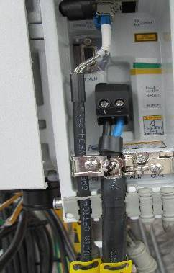
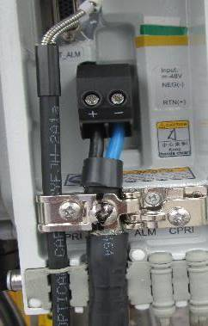
ENERGÍA DC RRU (En las RRUs)
Los cables de energía DC y el cable de tierra deben estar conectados en una forma correcta y confiable. Cada terminal debe estar protegida con su respectivo termoencogible. La malla de tierra debe estar haciendo contacto con la abrazadera al chasis de la RRU.
MALLA CABLE DC A LA ABRAZADERA RRU3 850MHZ
CABLE DC INSTALADO EN LA RRU 3 (1900Mhz)
MALLA CABLE DC A LA ABRAZADERA RRU3 1900MHZ
CABLE DC INSTALADO EN LA RRU 3 (850Mhz)
OBSERVACIONES:
Page <number>

Slide 12
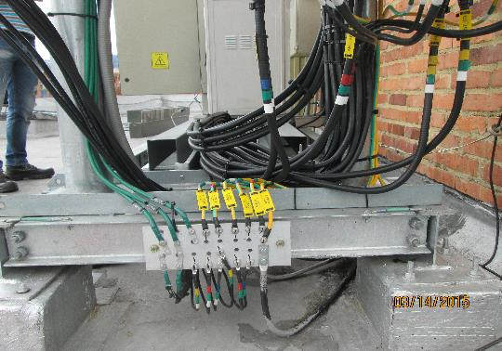
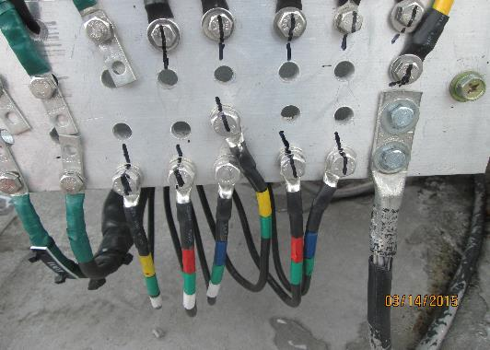
CABLE DE TIERRA (Tierra DC de las RRUs en el Rack)
El cable de energía DC de las RRUs debe estar debidamente aterrizado. El cable debe ser ponchado con su respectiva terminal la cual debe tener termoencogible. El ponchado se debe hacer usando el clip de aterramiento.
TIERRA DEL CABLE DC DE LA RRU 1 (850/1900Mhz) EN EL RACK
TIERRA DEL CABLE DC DE LA RRU 2 (850/1900Mhz) EN EL RACK
TIERRA DEL CABLE DC DE LA RRU 3 (850/1900Mhz) EN EL RACK
OBSERVACIONES:
Page <number>

Slide 13
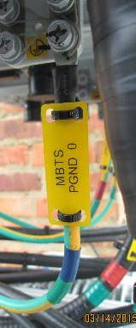
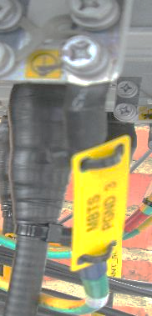
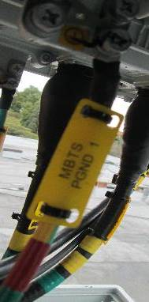
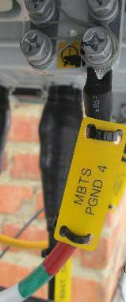
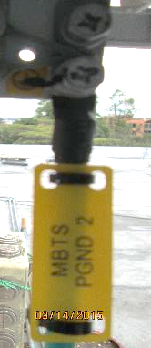
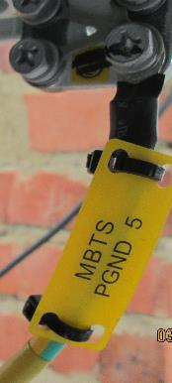
CABLE DE TIERRA (Tierra en las RRUs)
El cable de energía DC de las RRUs debe estar debidamente aterrizado. El cable debe ser ponchado con su respectiva terminal la cual debe tener termoencogible.
TIERRA DE LA RRU 1 (850/1900M EN LAS RRU)
TIERRA DE LA RRU 2 (850/1900M EN LAS RRU)
TIERRA DE LA RRU 3 (850/1900M EN LAS RRU)
OBSERVACIONES:
Page <number>

Slide 14
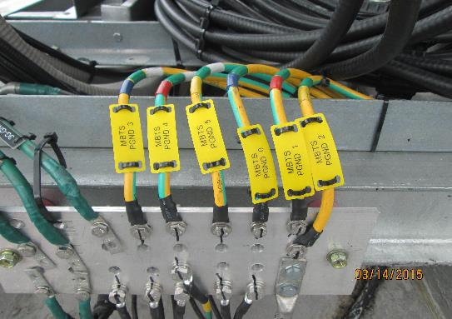

CABLE DE TIERRA (Tierra de las RRUs hacia barraje)
La terminal de ojo para el cable de tierra de la BBU debe ser ponchada utilizando la herramienta adecuada. Se debe proteger con termoencogible. No debe haber filamentos de cobre descubiertos.
TIERRA DE LA RRU 1 (850/1900M EN BARRAJE)
TIERRA DE LA RRU 2 (850/1900M EN BARRAJE)
TIERRA DE LA RRU 3 (850/1900M EN BARRAJE)
OBSERVACIONES:
Page <number>

Slide 15
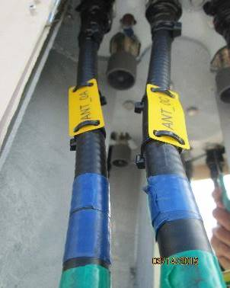
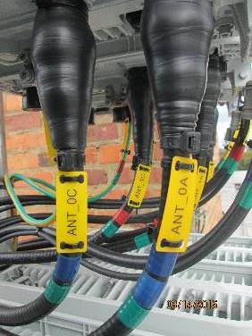
IMPERMABILIZACIÓN (Jumpers)
Se debe seguir el proceso expuesto en el SOP para la impermeabilización de los jumpers.
CONEXION DE JUMPERS EN LA RRU 1 850M (UMTS/GSM) (ANTENA)
CONEXION DE JUMPERS EN LA RRU 1 850M (UMTS/GSM) (RRU)
OBSERVACIONES:
Page <number>

Slide 16
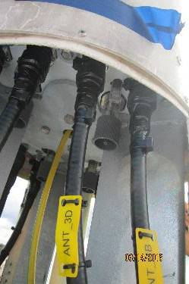
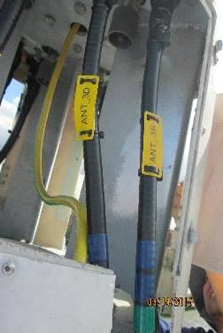
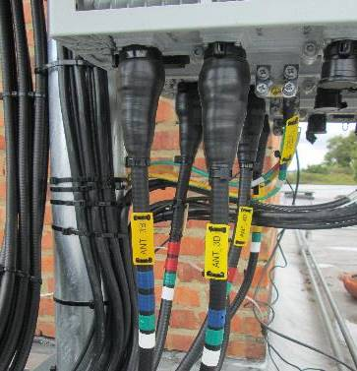
IMPERMABILIZACIÓN (Jumpers)
Se debe seguir el proceso expuesto en el SOP para la impermeabilización de los jumpers.
CONEXION DE JUMPERS EN LA RRU 1 1900M (UMTS/GSM) (ANTENA)
CONEXION DE JUMPERS EN LA RRU 1 1900M (UMTS/GSM) (RRU)
OBSERVACIONES:
Page <number>

Slide 17
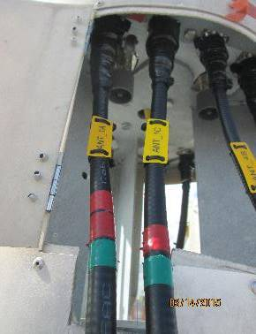
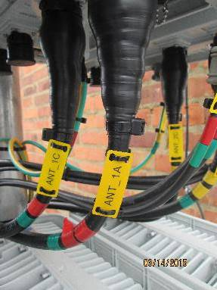
IMPERMABILIZACIÓN (Jumpers)
Se debe seguir el proceso expuesto en el SOP para la impermeabilización de los jumpers.
CONEXION DE JUMPERS EN LA RRU 2 850M (UMTS/GSM) (ANTENA)
CONEXION DE JUMPERS EN LA RRU 2 850M (UMTS/GSM) (RRU)
OBSERVACIONES:
Page <number>

Slide 18
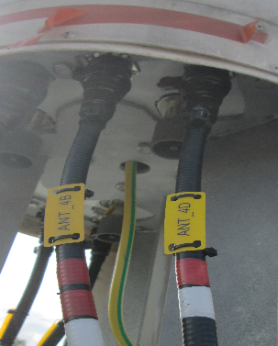
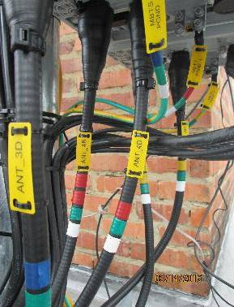
IMPERMABILIZACIÓN (Jumpers)
Se debe seguir el proceso expuesto en el SOP para la impermeabilización de los jumpers.
CONEXION DE JUMPERS EN LA RRU 2 1900M (UMTS/GSM) (ANTENA)
CONEXION DE JUMPERS EN LA RRU 2 1900M (UMTS/GSM) (RRU)
OBSERVACIONES:
Page <number>

Slide 19
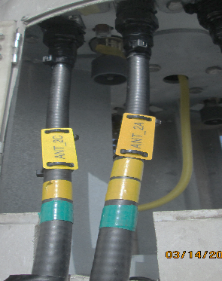
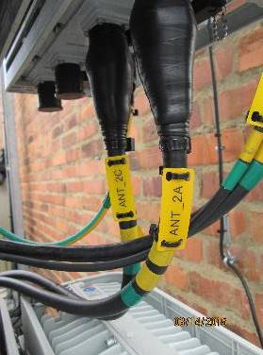
IMPERMABILIZACIÓN (Jumpers)
Se debe seguir el proceso expuesto en el SOP para la impermeabilización de los jumpers.
CONEXION DE JUMPERS EN LA RRU 3 850M (UMTS/GSM) (ANTENA)
CONEXION DE JUMPERS EN LA RRU 3 850M (UMTS/GSM) (RRU)
OBSERVACIONES:
Page <number>

Slide 20
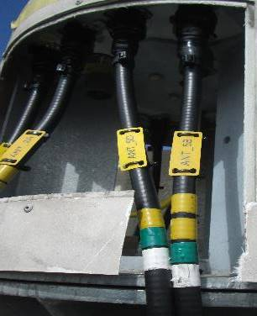
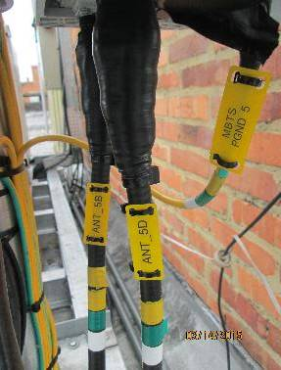
IMPERMABILIZACIÓN (Jumpers)
Se debe seguir el proceso expuesto en el SOP para la impermeabilización de los jumpers.
CONEXION DE JUMPERS EN LA RRU 3 1900M (UMTS/GSM) (ANTENA)
CONEXION DE JUMPERS EN LA RRU 3 1900M (UMTS/GSM) (RRU)
OBSERVACIONES:
Page <number>

Slide 21
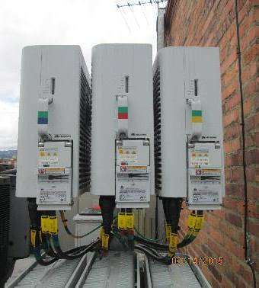
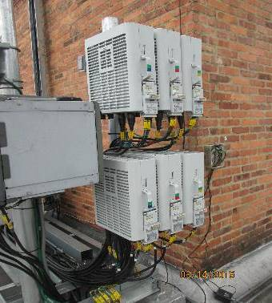
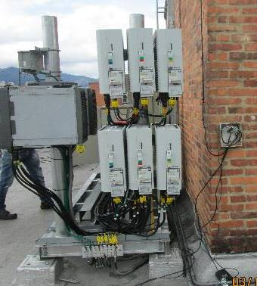
JUMPERS (Organización)
El jumper debe ser instalado de manera que quede fijo a un lugar de la torre o soporte. Esta fijación y organización se realizará con amarres plásticos. No se permite hacer loops con los jumpers. Se debe dejar una gota de aproximadamente 20cm.
ORGANIZACIÓN DEL JUMPER DEL SECTOR 1 (UMTS)
ORGANIZACIÓN DEL JUMPER DEL SECTOR 2 (UMTS)
ORGANIZACIÓN DEL JUMPER DEL SECTOR 3 (UMTS)
OBSERVACIONES:
Page <number>

Slide 22
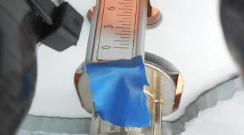
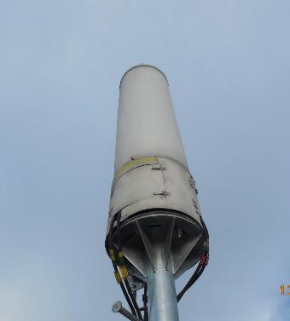

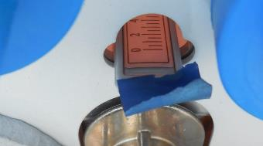
ANTENAS (APLICA PARA EXISTENTES O NUEVAS)
Las antenas deben ser instaladas de acuerdo a los datos de ingeniería que se proveerán. (Mostrar foto de antena sectorial con inclinómetro, fotos del tilt eléctrico y mecánico).
INCLINÓMETRO EN LA ANTENA DEL SECTOR 1
TILT ELÉCTRICO DE LA ANTENA DEL SECTOR 1
CUERPO DE LA ANTENA DEL SECTOR 1
OBSERVACIONES:
Page <number>

Slide 23
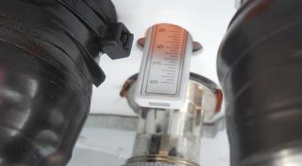
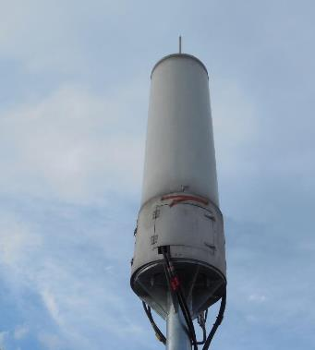
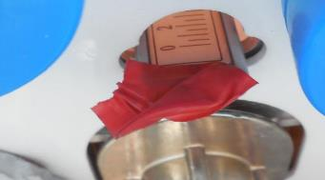
ANTENAS (APLICA PARA EXISTENTES O NUEVAS)
Las antenas deben ser instaladas de acuerdo a los datos de ingeniería que se proveerán. (Mostrar foto de antena sectorial con inclinómetro, fotos del tilt eléctrico y mecánico).
INCLINÓMETRO EN LA ANTENA DEL SECTOR 2
TILT ELÉCTRICO DE LA ANTENA DEL SECTOR 2
CUERPO DE LA ANTENA DEL SECTOR 2
OBSERVACIONES:
Page <number>

Slide 24
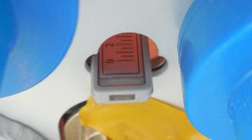
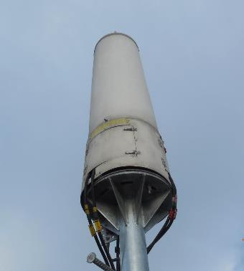

ANTENAS (APLICA PARA EXISTENTES O NUEVAS)
Las antenas deben ser instaladas de acuerdo a los datos de ingeniería que se proveerán. (Mostrar foto de antena sectorial con inclinómetro, fotos del tilt eléctrico y mecánico).
INCLINÓMETRO EN LA ANTENA DEL SECTOR 3
TILT ELÉCTRICO DE LA ANTENA DEL SECTOR 3
CUERPO DE LA ANTENA DEL SECTOR 3
OBSERVACIONES:
Page <number>

Slide 25



MARQUILLAS (Instalación)
Se deben tomar fotos claras y detalladas de cada una de las marquillas instaladas. La información de cada marquilla debe ser visible y debe corresponder con lo especificado en el SOP.
MARQUILLA DE POTENCIA DE LA BBU (BBU)
MARQUILLA DE POTENCIA DE LA BBU EN LA FUENTE DC
MARQUILLAS DE LOS CABLES DC DE LAS RRU EN EL RACK
OBSERVACIONES:
Page <number>

Slide 26


MARQUILLAS (Instalación)
Se deben tomar fotos claras y detalladas de cada una de las marquillas instaladas. La información de cada marquilla debe ser visible y debe corresponder con lo especificado en el SOP.
MARQUILLAS DE LOS CABLES DC DCBOX LADO RACK
MARQUILLAS DE LOS CABLES DC DCBOX LADO DEL BREAKER
OBSERVACIONES:
Page <number>

Slide 27



MARQUILLAS (Instalación)
Se deben tomar fotos claras y detalladas de cada una de las marquillas instaladas. La información de cada marquilla debe ser visible y debe corresponder con lo especificado en el SOP.
MARQUILLA DEL CABLE DE ALARMAS EN LA BBU
MARQUILLA DEL CABLE DE TX EN LA BBU GSM/UMTS
MARQUILLA DEL CABLE DE TX EN EL EQUIPO DE TRANSMISIÓN GSM/UMTS
OBSERVACIONES:
Page <number>

Slide 28






MARQUILLAS (Instalación)
Se deben tomar fotos claras y detalladas de cada una de las marquillas instaladas. La información de cada marquilla debe ser visible y debe corresponder con lo especificado en el SOP.
MARQUILLA DEL CABLE DC DE LA RRU S1 (850/1900)
MARQUILLA DEL CABLE DC DE LA RRU S2 (850/1900)
MARQUILLA DEL CABLE DC DE LA RRU S3 (850/1900)
OBSERVACIONES:
Page <number>

Slide 29




MARQUILLAS (Instalación)
Se deben tomar fotos claras y detalladas de cada una de las marquillas instaladas. La información de cada marquilla debe ser visible y debe corresponder con lo especificado en el SOP.
MARQUILLA DEL JUMPER EN LA RRU S1 (850/1900)
MARQUILLA DEL JUMPER EN LA ANTENA S1 (850/1900)
OBSERVACIONES:
Page <number>

Slide 30




MARQUILLAS (Instalación)
Se deben tomar fotos claras y detalladas de cada una de las marquillas instaladas. La información de cada marquilla debe ser visible y debe corresponder con lo especificado en el SOP.
MARQUILLA DEL JUMPER EN LA RRU S2 (850/1900)
MARQUILLA DEL JUMPER EN LA ANTENA S2 (850/1900)
OBSERVACIONES:
Page <number>

Slide 31




MARQUILLAS (Instalación)
Se deben tomar fotos claras y detalladas de cada una de las marquillas instaladas. La información de cada marquilla debe ser visible y debe corresponder con lo especificado en el SOP.
MARQUILLA DEL JUMPER EN LA RRU S3 (850/1900)
MARQUILLA DEL JUMPER EN LA ANTENA S3 (850/1900)
OBSERVACIONES:
Page <number>

Slide 32


MARQUILLAS (Instalación)
Se deben tomar fotos claras y detalladas de cada una de las marquillas instaladas. La información de cada marquilla debe ser visible y debe corresponder con lo especificado en el SOP.
MARQUILLAS DE LAS FIBRAS EN LA BBU GSM/UMTS (850/1900)
OBSERVACIONES:
Page <number>

Slide 33


MARQUILLAS (Instalación)
Se deben tomar fotos claras y detalladas de cada una de las marquillas instaladas. La información de cada marquilla debe ser visible y debe corresponder con lo especificado en el SOP.
MARQUILLA DE LA FIBRA DEL SECTOR 1 EN LA RRU 850M (GSM/UMTS)
MARQUILLA DE LA FIBRA DEL SECTOR 1 EN LA RRU 1900M (GSM/UMTS)
OBSERVACIONES:
Page <number>

Slide 34
MARQUILLAS (Instalación)
Se deben tomar fotos claras y detalladas de cada una de las marquillas instaladas. La información de cada marquilla debe ser visible y debe corresponder con lo especificado en el SOP.
MARQUILLA DE LA FIBRA DEL SECTOR 2 EN LA RRU 850M (GSM/UMTS)
MARQUILLA DE LA FIBRA DEL SECTOR 2 EN LA RRU 1900M (GSM/UMTS)
OBSERVACIONES:
Page <number>

Slide 35
MARQUILLAS (Instalación)
Se deben tomar fotos claras y detalladas de cada una de las marquillas instaladas. La información de cada marquilla debe ser visible y debe corresponder con lo especificado en el SOP.
MARQUILLA DE LA FIBRA DEL SECTOR 3 EN LA RRU 850M (GSM/UMTS)
MARQUILLA DE LA FIBRA DEL SECTOR 3 EN LA RRU 1900M (GSM/UMTS)
OBSERVACIONES:
Page <number>

Slide 36


LIMPIEZA DEL SITIO
El sitio debe ser entregado al cliente totalmente limpio. Durante la instalación se debe mantener orden dentro del sitio. Al retirarse, se debe dejar en las mejores condiciones posibles. Tomar fotos al iniciar y al terminar la instalación.
INICIO INSTALACIÓN
FIN INSTALACIÓN
OBSERVACIONES:
Page <number>

Slide 37
MODIFICACIONES DE INSTALACIÓN
Si durante el proceso de instalación el cliente solicita alguna modificación respecto del SOP y los estándares de calidad estipulados por Huawei y MOVISTAR, se deben mostrar las fotos necesarias y en las observaciones escribir el por qué se realizó dicha modificación. No olvidar que cualquier modificación debe ser registrada en el certificado de modificaciones y éste debe estar firmado por el cliente.
OBSERVACIONES:
Page <number>

Slide 38
SEGURIDAD INDUSTRIAL

Slide 39



PERSONAL EN SITIO
Se debe mostrar imágenes del personal (cuerpo entero), usando los elementos de seguridad exigidos por HUAWEI y por el cliente. Si el personal no posee los elementos necesarios para desarrollar el trabajo, se debe corregir de inmediato dicho problema. La empresa cooperadora debe proveer todos los elementos necesarios para velar por la seguridad de sus empleados.
OBSERVACIONES:
Page <number>

Slide 40


PERSONAL EN SITIO
Se debe mostrar imágenes del personal (cuerpo entero), usando los elementos de seguridad exigidos por HUAWEI y por el cliente. Si el personal no posee los elementos necesarios para desarrollar el trabajo, se debe corregir de inmediato dicho problema. La empresa cooperadora debe proveer todos los elementos necesarios para velar por la seguridad de sus empleados.
OBSERVACIONES:
Page <number>

Slide 41
NOTIFICACIÓN IMPORTANTE (Opcional)
Si por algún motivo las instalaciones del cliente final no poseen las adecuaciones necesarias como puntos de apoyo, líneas de vida, extintores en el sitio, avisos de emergencia, entre otros; se debe reportar de inmediato a Huawei Technologies para así mismo realizar una retro-alimentación a nuestro cliente.
Observaciones importantes: (Escribir nombre del cliente final, nombre del sitio y las observaciones pertinentes).
Page <number>

